Slide 1
유니티 렌더링 성능향상
2015842030 김지현

Slide 2
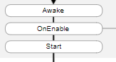

이벤트 함수 실행 순서
객체 생성시 최초로 호출되는 함수
첫 프레임 시작 전 발생하는 이벤트 함수
프레임 마다 발생하는 이벤트 함수

Slide 3
컴포넌트 라이프 사이클
매니저 등록 전
매니저 등록 후

Slide 4
매니저란?
현재 씬에 있는 게임오브젝트를 관리하는 관리자
물리 매니저
게임오브젝트
물리
랜더 매니저
렌더
오디오
오디오 매니저

Slide 5
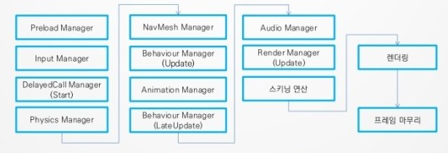
랜더링 루프 동작
컴포넌트별로 수많은 매니저가 존재
스크립트는 Behavious 매니저가 일괄적으로 관리
랜더링 루프에서 각 매니저들이 순차적으로 실행

Slide 6
Tip !
스크립트 생성시 기본적으로 있는
Start() 와 Update() 는 사용하지 않으면 지워주는 것이 좋음
초기화에는 Awake함수가 가장 확실함
3. 스크립트 내에서 자주 불러와서 사용하는 컴포넌트나 오브젝트들은
Update()에서 불러서 사용하는 것보다는
Start()나 Awake()에서 미리 불러놓고 사용하는 것이
성능향상에 더 도움이 됩니다
4. 특정 컴포넌트를 껐다 켜는 것만 으로도 성능 향상

Slide 7
출처
https://www.slideshare.net/MrDustinLee/ss-27739454
(유니티가 당신에게 알려주지 않는 것들)
https://docs.unity3d.com/kr/current/Manual/ExecutionOrder.html
(스크립트 라이프 사이클)

